Slide 1

팩맨
네오플 제주 아카데미
김지헌 교육생

Slide 2
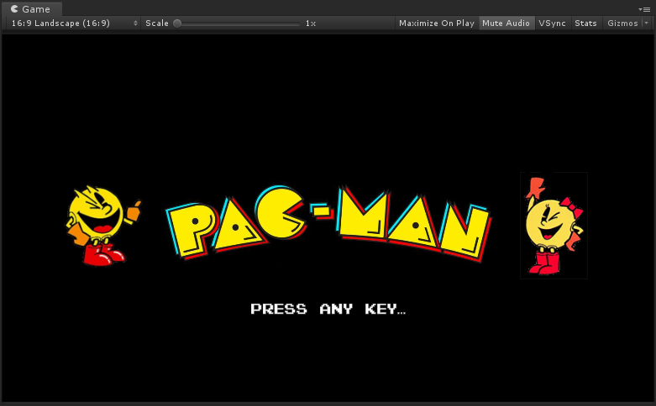
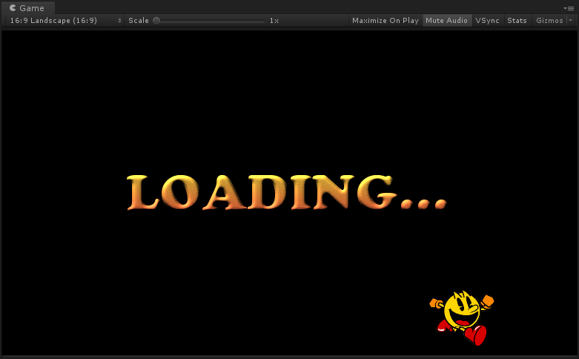
UI 요소
< 인트로 화면 >
< 로딩 화면 >

Slide 3
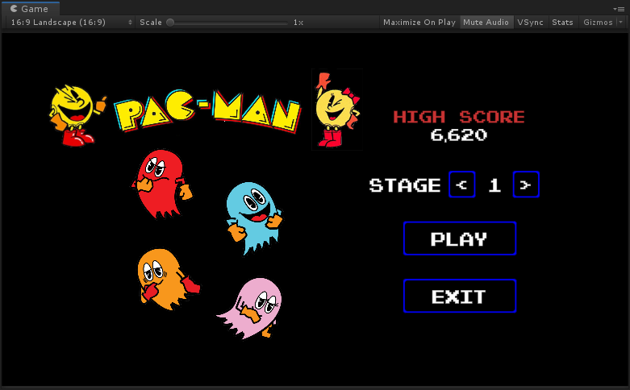
UI 요소
[메인 화면]
1. 최고 점수
2. 스테이지 선택
3. 스테이지 플레이 & 종료
①
②
③

Slide 4
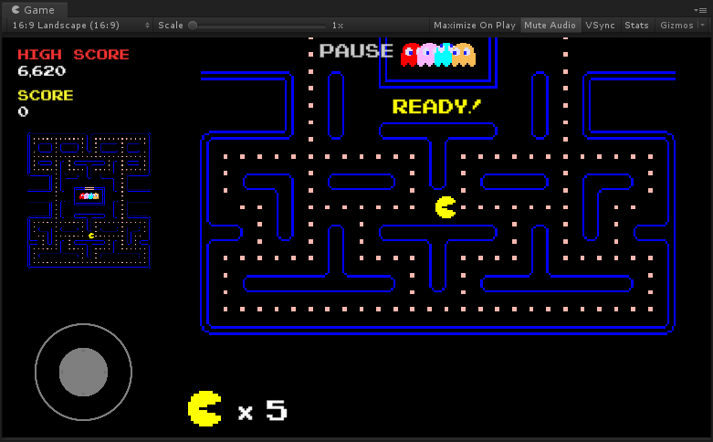
UI 요소
⑥
①
[게임 플레이]
1. 최고 점수 & 현재 점수
2. 미니 맵
3. 가상 조이스틱
4. 남은 목숨
5. 지금까지 먹은 과일
6. 일시정지 메뉴
②
④
⑤
③

Slide 5
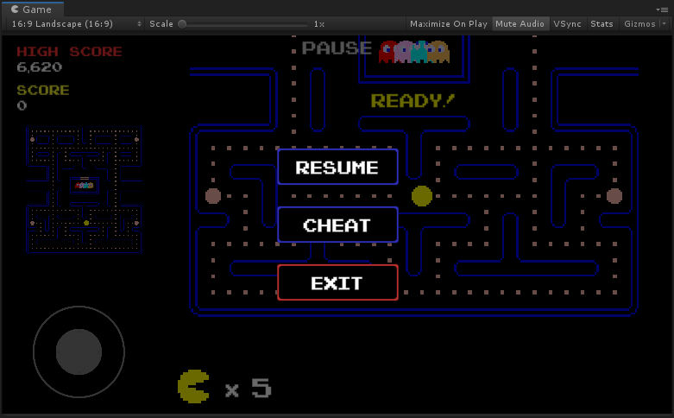
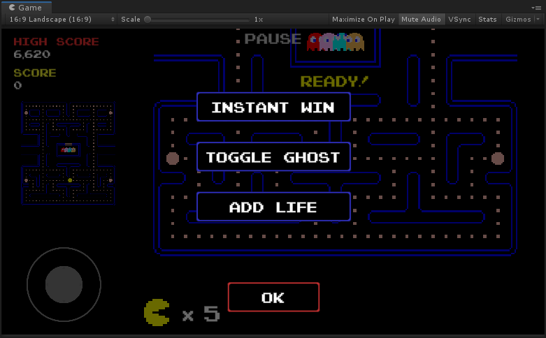
UI 요소
[일시 정지 메뉴]
1. 계속
2. 치트 메뉴
3. 나가기
[치트 메뉴]
1. 즉시 클리어
2. 유령 활성/비활성화
3. 목숨 추가

Slide 6
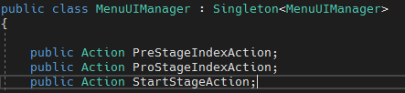
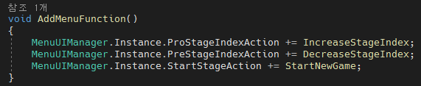
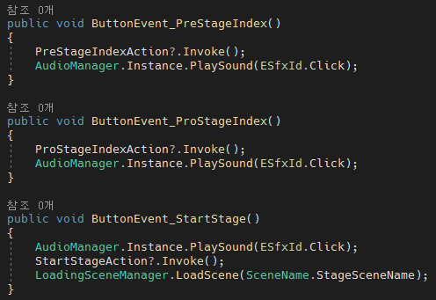
UI 요소
- UI 상호 작용은 System.Action으로 구현
1. UI 매니저에 Action 선언
2. 다른 클래스에서 UI 매니저 Action에 함수 체인
3. UI 상호작용 시에 Null 검사 후 함수 체인 실행

Slide 7
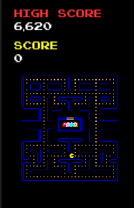
UI 요소
[미니맵]
- 렌더 텍스처로 구현
- 미니 맵 카메라가 전체 맵을 렌더링

Slide 8
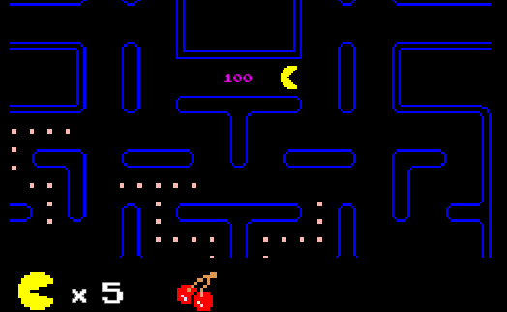
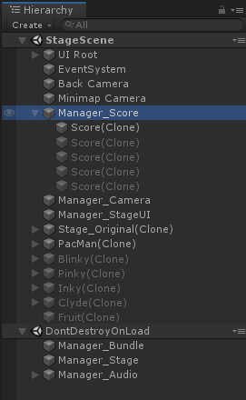
UI 요소
[스코어 정보]
- 유령과 과일을 먹을 때 스코어
오브젝트를 띄워 줌
- 스코어 오브젝트는
오브젝트 풀을 이용해 관리

Slide 9
음식 오브젝트
[Food.class]
Void OnTriggerEnter()
Abstract EatEvent()
[추상 Food Class]
공용 부분인 OnTriggerEnter() 구현
OnTriggerEnter()에서 EatEvent() 함수 호출
[자식 Food Class]
- 추상 EatEvent()를 override해 기능 구현
[Cookie.class]
- Override EatEvent()
[Fruit.class]
- Override EatEvent()
…

Slide 10
과일 오브젝트
과일은 스테이지가 진행 될 수록 높은 점수를 줌
최소 100 에서 최대 5,000
스프라이트는 Atlas로 관리

Slide 11
Actor 클래스 상속
[abstract Actor.class]
[PacMan.class : Actor]
[Ghost.class : Actor]
[Blinky.class : Ghost]
[Clyde.class : Ghost]
…

Slide 12
Handler 재사용
[PacMan.class : Actor]
[Blinky.class : Ghost]
[Clyde.class : Ghost]
…
Animation
Handler
.cs
Move
Handler
.cs
Animation
Handler
.cs
Move
Handler
.cs
Animation
Handler
.cs
Move
Handler
.cs

Slide 13
이동 선 입력
- PacMan(플레이어)는 ‘현재 이동 방향’과 ‘예약 이동 방향’ 2가지 방향을 가지고 있음
- 플레이어가 방향키를 입력하면 ‘예약 이동 방향’을 업데이트
1. 타일 이동이 끝나면 ‘예약 이동 방향’으로 이동할 수 있는지 확인
2. ‘예약 이동 방향’으로 이동할 수 없으면 ‘현재 이동 방향’ 으로 계속 이동
3. ‘현재 이동 방향’으로도 이동할 수 없으면 이동 종료

Slide 14
A* 알고리즘
- 유령의 목적지 도착 경로는 A* 알고리즘으로 계산
- A* 알고리즘은 Update() 마다 호출하지 않음
- A* 알고리즘은 각 유령 객체 마다 호출 시점이 다름
1. 새로운 목적지를 부여 받을 때
2. 팩맨을 추적하는 상태 & 타일 이동을 완전히 끝냈을 때

Slide 15




유령 행동 규칙
[블링키]
팩맨의 뒤를 쫓는다
팩맨이 쿠키를 먹을수록 속도가 점차 증가한다
주눅 모드(1시 방향 도주)
게임 시작 1초 후 움직인다
[잉키]
팩맨과 점대칭 위치로 이동
주눅 모드(5시 방향 도주)
게임 시작 20초 후 움직인다
[핑키]
팩맨의 앞지르기 시도
주눅 모드(11시 방향 도주)
게임 시작 10초 후 움직인다
[클라이드]
아무 생각이 없다(랜덤)
주눅 모드(7시 방향 도주)
게임 시작 20초 후 움직인다

Slide 16
유령 행동 상태
1. 대기(Prepare)
게임 시작 후 일정시간 동안 유령이 집에서 대기 하는 상태
2. 노멀(Normal)
평범한 상태
3. 추적(Tracking)
플레이어를 잡기 위해 바로 쫓음
워프 게이트 사용
4. 주눅(Timid)
플레이어를 피해 흩어짐
5. 복귀(Retreat)
주눅 상태에서 팩맨에게 당하면 집으로 복귀

Slide 17
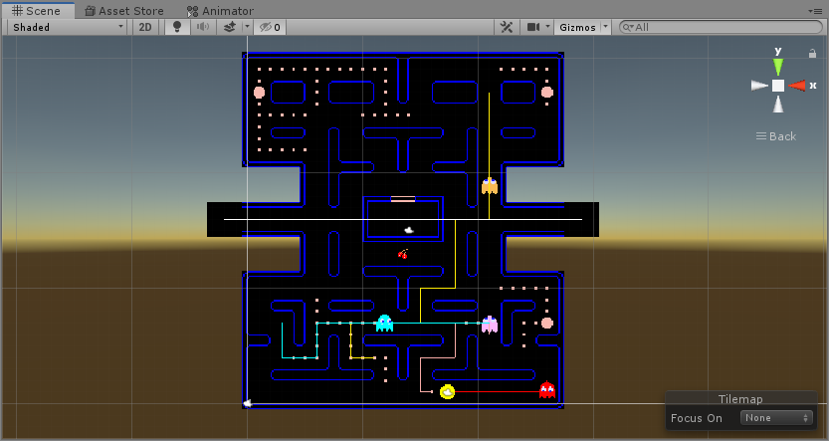
이동 경로 디버그
< Gizmo를 사용해 유령의 이동 방향 확인 가능 >

Slide 18
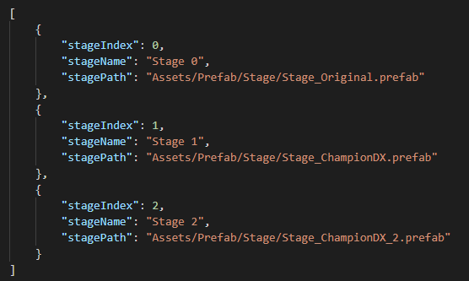
스테이지 리스트
JSON으로 스테이지 데이터를 읽어 들인다
StageManager에서 List로 관리

Slide 19
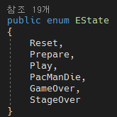
스테이지 매니저
Singleton 클래스
현재 게임 상태 관리
현재 스테이지 정보를 가지고 있음
연속된 스테이지 진행을 위해 씬이 로딩되어도 삭제하지 않음
스테이지 정보에서 팩맨과 유령의 시작 위치를 읽어와 Instantiate
먹은 과일 리스트 관리
<게임 상태 Enum>

Slide 20
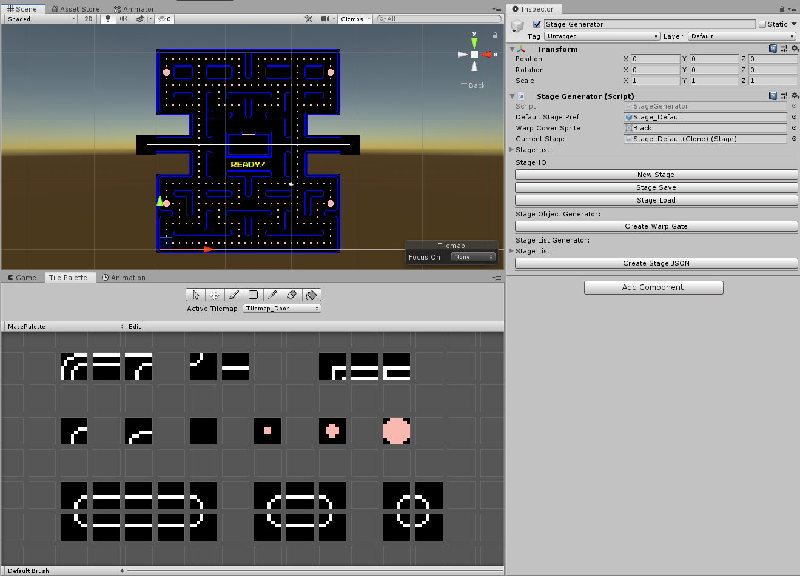
맵 에디터
별도의 씬에서 에디터로 맵 편집
새로 만들기, 불러오기, 저장 가능
워프 게이트 등 게임 오브젝트 생성
만들어진 맵 리스트를 JSON으로 추출

Slide 21
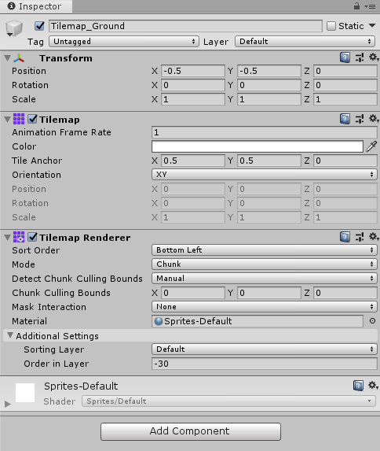

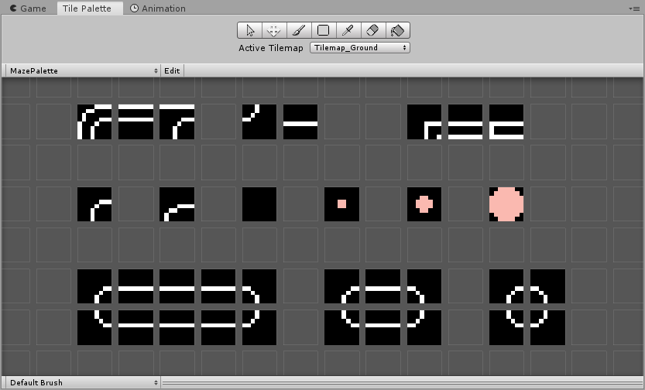
타일 맵

Slide 22
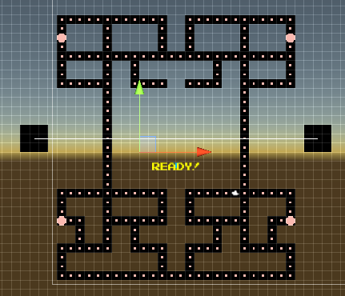
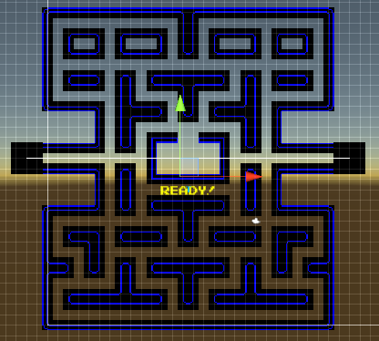
타일 맵
< 음식 타일만 Active >
< 벽 타일만 Active >

Slide 23
Rule(규칙) 타일

Slide 24
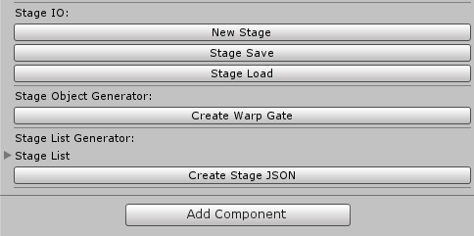
커스텀 인스펙터
[StageGenerator.cs]
MonoBehavior 상속
[CustomEditor(typeof(StageGenerator))]
[StageIOButton.cs]
Editor 상속
OnInspectorGUI() 오버라이드

Slide 25
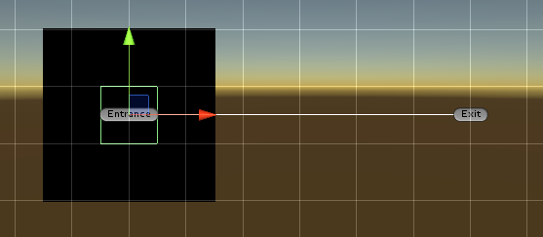
워프 게이트
커스텀 인스펙터로 워프 게이트 생성
생성된 워프게이트는 Gizmo로 시각적 편집 가능
Grid와 연동되어 있어 칸 단위로 이동

Slide 26
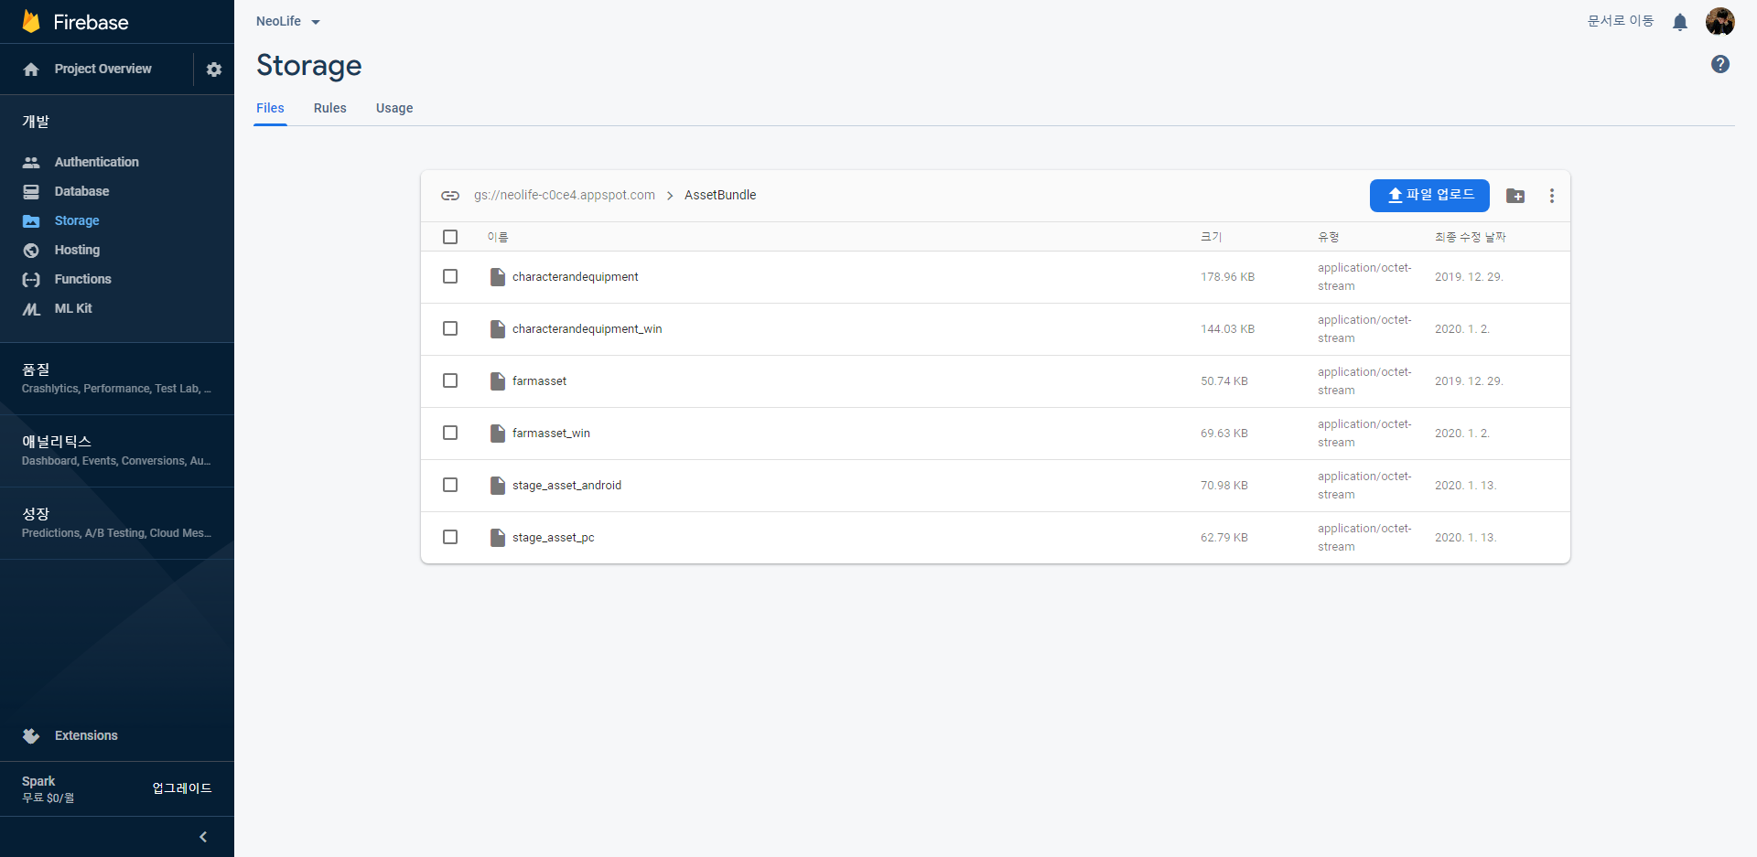
에셋 번들

Slide 27

에셋 번들
Intro Scene
인트로 씬에서 비동기 로딩 씬을 로드
구글 파이어 베이스에서 에셋 번들 다운로드
다운로드된 에셋 번들 캐싱
다운로드 및 캐싱이 완료되면 메뉴 씬 로드
②
①
[Google Firebase]
에셋 번들
Async
Loading
Scene
③
④
Menu
Scene

Slide 28
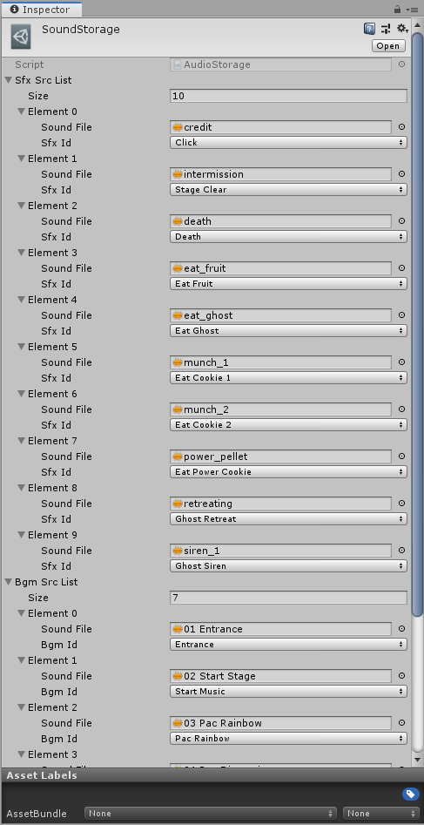
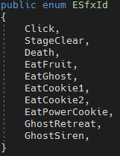
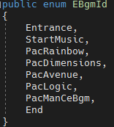
사운드
사운드 파일은 스크립터블 오브젝트로 관리
스크립터블 오브젝트는 별도의 Sound Manager에 캐싱
< 효과음 enum >
< 배경음 enum >

Slide 29
- 끝 -

